Slide 1
Projeto: Hunter
Fernando Correa – 01191089
Gustavo Gonçalves – 01191117
Gustavo Uesso – 01191012
Henrique Souza – 01191043
Henrique Matos – 01191125
Oscar Althausen – 01191082

Slide 2
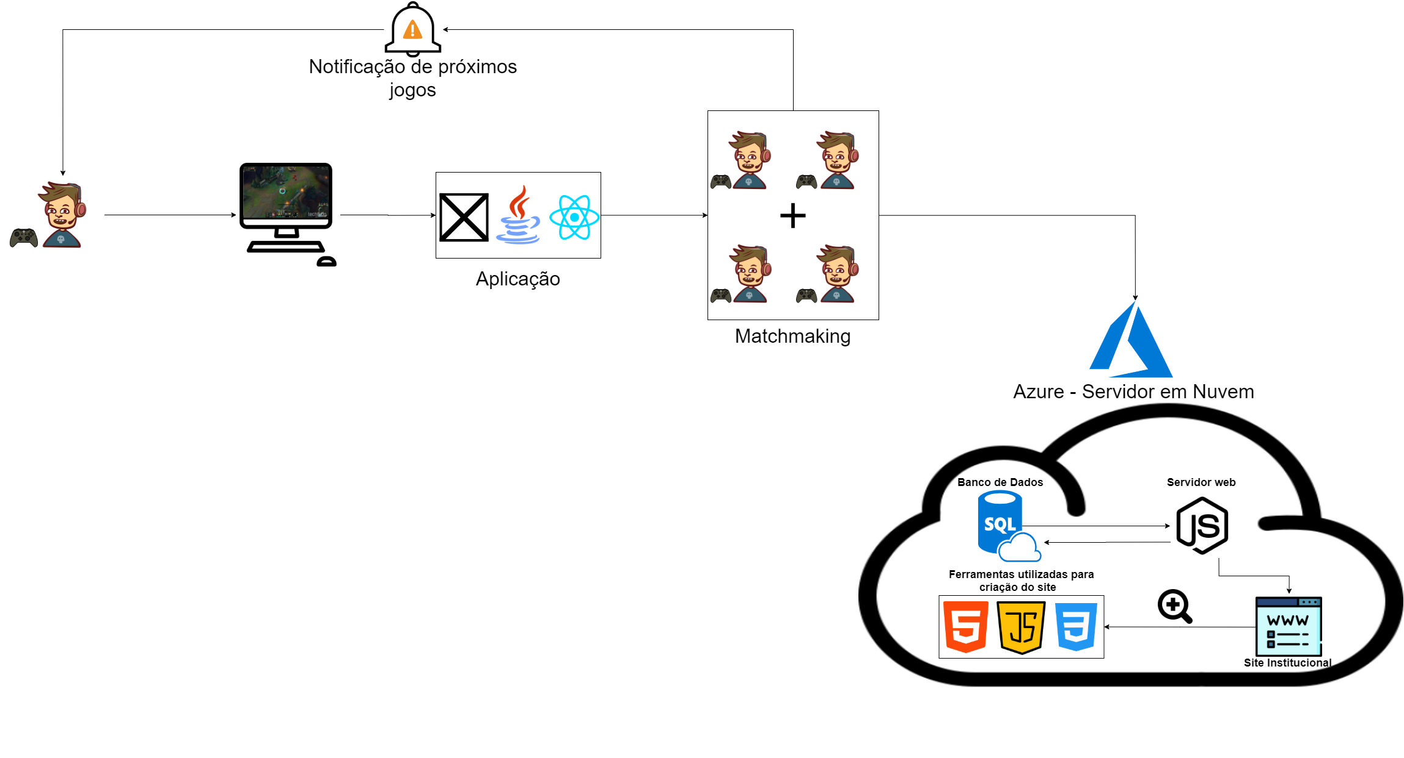
Desenho de Solução

Slide 3
Contexto
UNIVERSO DOS GAMES
Alta receita
MATCHMAKING INJUSTO

Slide 4
Justificativa
Crescimento Exponencial
Crescimento Exponencial

Slide 5
Objetivo
Melhorar a experiência do jogador
Facilitar a criação de times
Rapidez na procura de jogadores
Agregar valor e cooperar para o crescimento deste mercado

